Slide 1

Мехатронные системы
Студент: Потапова Алина
Группа: 3530202/90202

Slide 2
Введение
Мехатроника — это новая область науки и техники, посвященная созданию и эксплуатации машин и систем с компьютерным управлением движением, которая базируется на знаниях в области механики, электроники и микропроцессорной техники, информатики и компьютерного управления движением машин и агрегатов.

Slide 3
Структурно-морфологические признаки мехатронной системы
иерархическую структуру системы управления
модульность всех элементов системы и высокую степень унификации
использование высокоточных механических передач в механической подсистеме
применение разнообразных видов преобразователей энергии
использование новых материалов с повышенными механическими характеристиками
превышение необходимого числа степеней подвижности в системе
использование электронных миниатюрных компонентов со сверхплотным монтажом
наличие высокоинформативного человеко-машиного интерфейса
возможное использование бионических принципов построения системы
интеграция подсистем
укороченные кинематические цепи подсистем

Slide 4
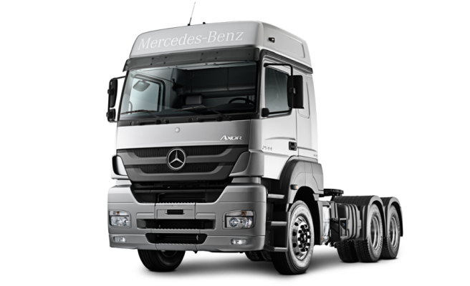
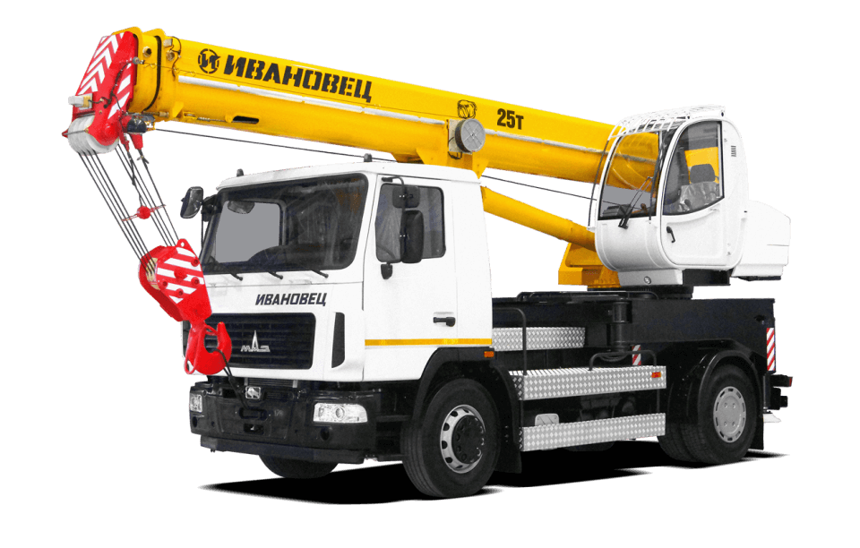
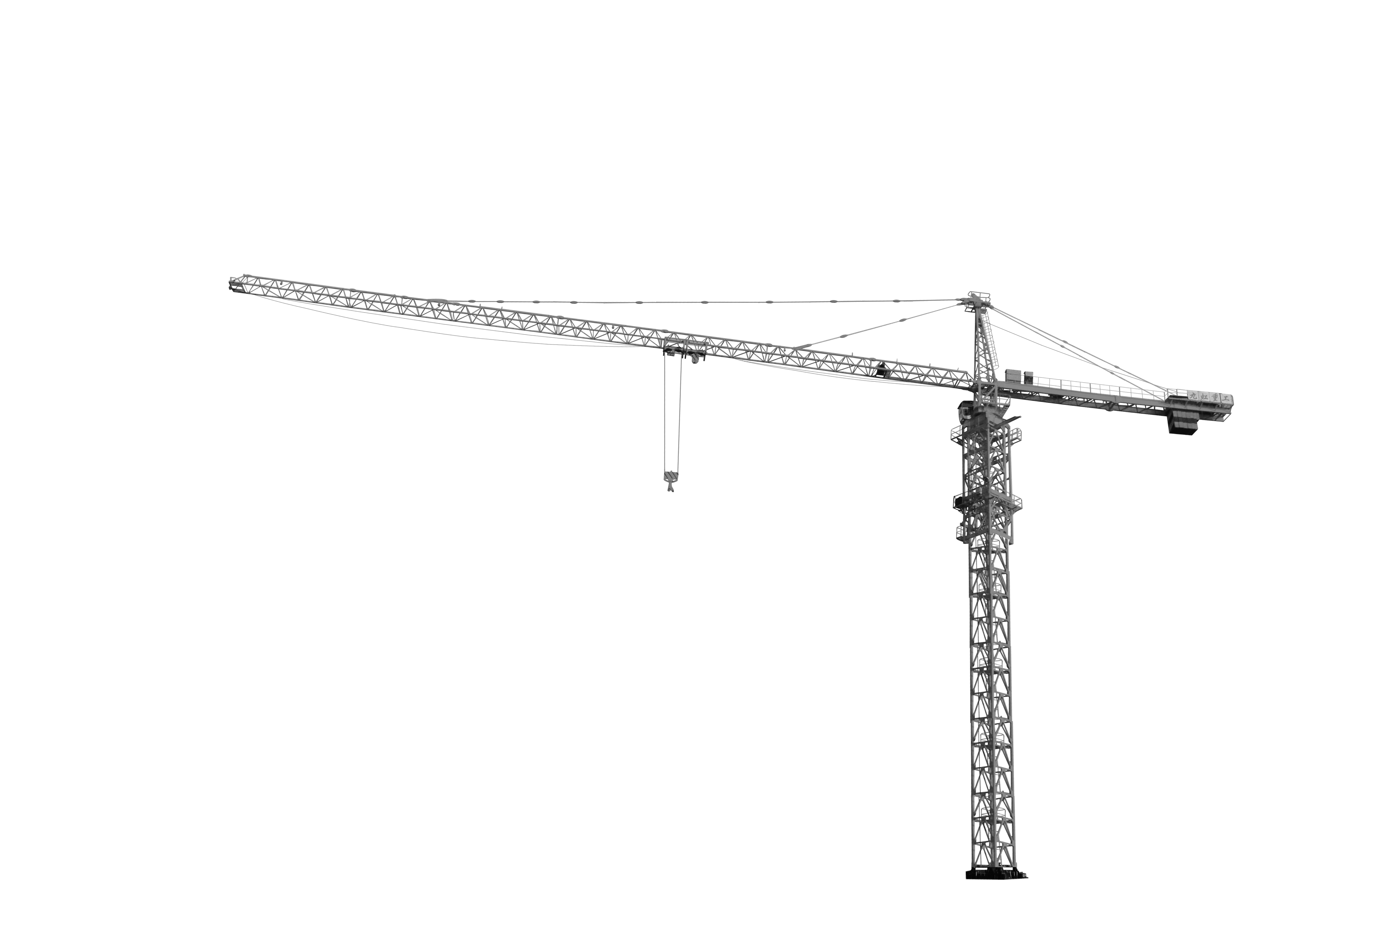
Функциональные свойства мехатронных систем
При работе мехатронной системы проявляются ее функциональные свойства, в которых обнаруживаются синергетические эффекты. Термин синергетика заимствовал из биологии и медицины – совместное и однородное функционирование элементов и систем; при комбинированном действии которых суммарный эффект превышает действие каждого в отдельности.

Slide 5
Качество мехатронных систем
Повышение доли функций системы, приходящихся на систему управления, и уменьшение доли функций, приходящихся на механическую подсистему
Увеличение количества функций, выполняемых системой
Автоматизация переналадки системы
Повышение надежности системы
Автоматизация технической диагностики и мониторинг всех подсистем во время работы
Повышение интеллектуальности программного обеспечения, внедрение искусственного интеллекта
Относительно низкая стоимость из-за высокой степени интеграции, унификации и стандартизации всех компонентов мехатронных систем
Высокое качество исполнения сложных и точных движений вследствие применения методов адаптивного и интеллектуального управления
Высокая помехозащищенность за счет модульности подсистем
Компактность мехатронных модулей
Повышение удельной мощности и улучшение динамических характеристик машин
Возможность быстрого комплектования мехатронных систем функциональными модулями

Slide 6
Иерархия мехатронных объектов
Мехатронная система
Мехатронный агрегат
Мехатронный агрегат
Мехатронный агрегат
Мехатронный модуль
Мехатронный модуль
Мехатронный модуль
Мехатронный узел
Мехатронный узел
Мехатронный узел

Slide 7
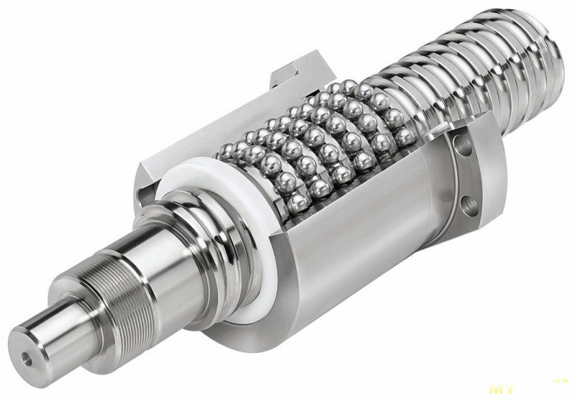
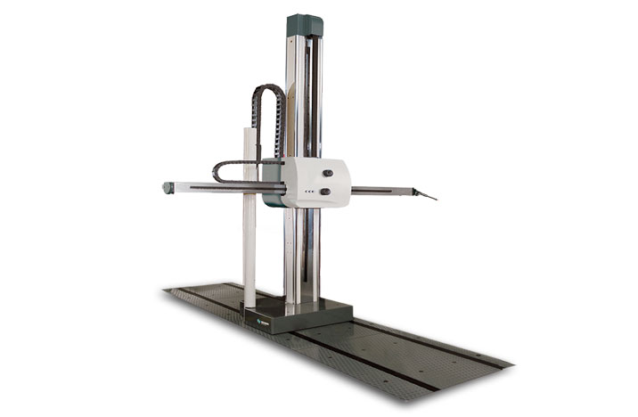
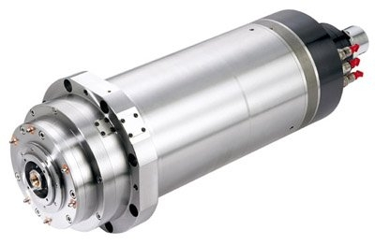
Мехатронный узел – это неунифицированная сборочная единица, содержащая некоторые компоненты мехатронного объекта
Мехатронный модуль – унифицированный мехатронный объект, служащий для реализации одной из функций мехатронной системы
Мехатронный агрегат – это совокупность мехатронных модулей, предназначенная для выполнения группы однотипных функций

Slide 8
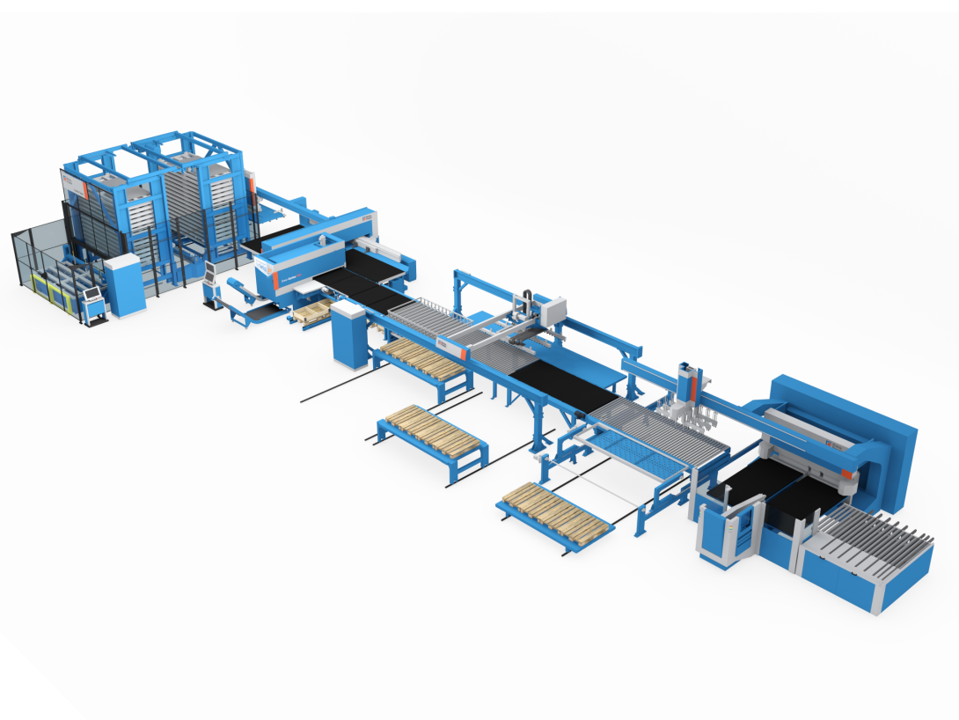
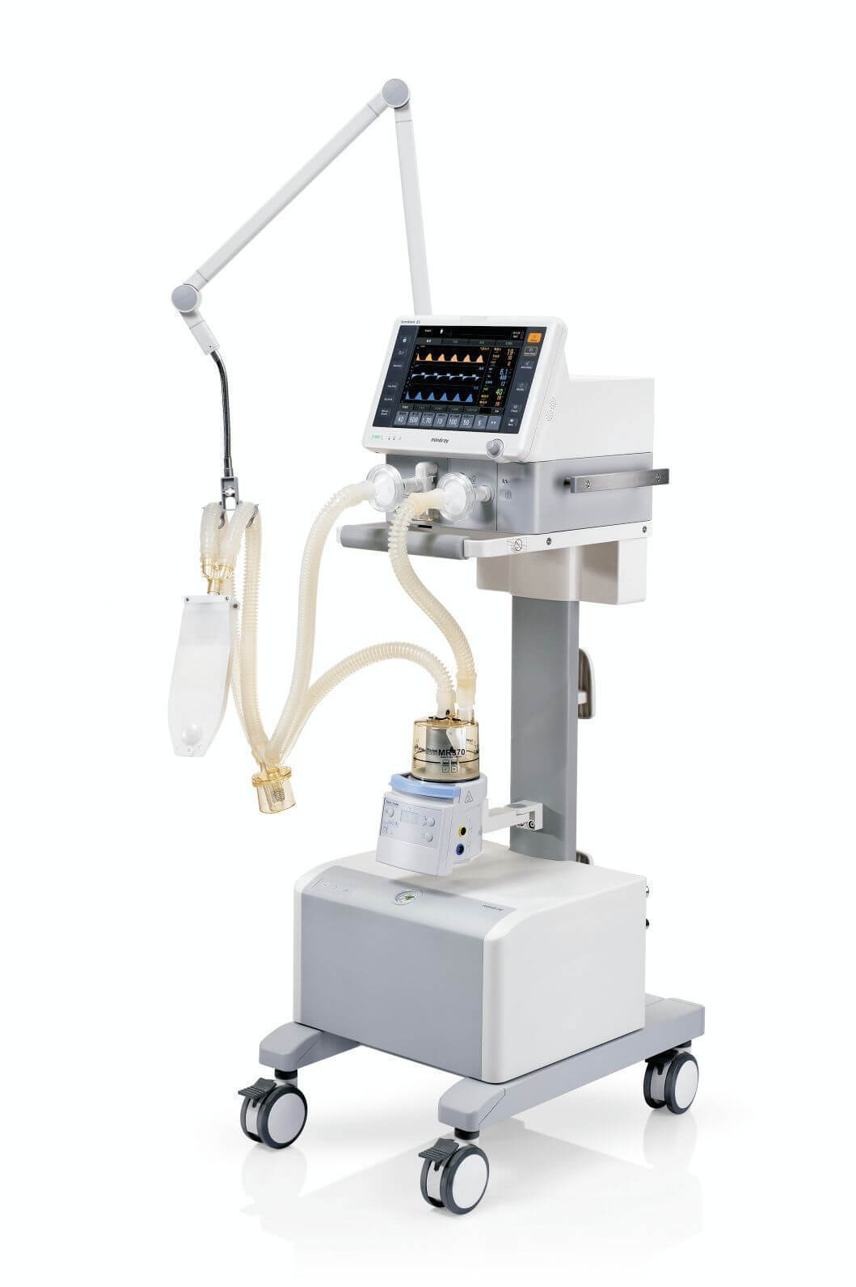

Мехатронная система
целевое упорядоченное множество взаимосвязанных мехатронных агрегатов, функционирующих во времени и взаимодействующих с внешней средой.

Slide 9
Мехатронные принципы проектирования
Подход | Алгоритмический | Интуитивный
Цель | Проектирование единичных изделий | Проектирование изделий, предназначенных для продажи в больших количествах широкому кругу покупателей
Время и стоимость | Меньшее время и стоимость | Большее время и меньшая стоимость
Условия | Наличие у проектировщика или конструктора набора известных технических решений и покупных изделий, порядок расчета и принятия решений, алгоритм проектирования. | Высокая квалификация проектировщика, имеющего широкий кругозор и достаточно большое информационное обеспечение.

Slide 10
Этапы проектирования мехатронного оборудования
Этап 1
Задачи и цели проектирования
Этап 2
Разработка технологического процесса
Математическое и экспериментальное моделирование.
Анализ критических точек
Этап 3
Этап 5
Требования к ИИС
Требования к СУ
Требования к СП
Этап 4
Разработка ИИС
Разработка СУ
Разработка ПО
Разработка СП
Разработка спец. мод.
Этап 6
Конструктивное оформление изделия

Slide 11
